Slide 1





14 décembre 2023 | Trophées d’économies d’eau – Mention spéciale 2023
Programme ECOD’O
CCI BRETAGNE
représentant un écosystème de 25 partenaires bretons

Slide 2
1. Genèse du Programme ECOD’O
  2017 : Sécheresse hivernale → restrictions d’usages de l’eau pour les acteurs éco
  Initiative de la Préfecture du Morbihan : programme de sensibilisation des industriels aux économies d’eau à la sécurisation de leur alimentation en eau
  Collaboration avec la CCI du Morbihan pour élaborer ce programme « ECOD’O », et mobilisation de partenaires pour le tour de table
  Rappel : en Bretagne, industrie = 15% des prélèvements hydriques
  → Prélèvements limités, mais souhait des entreprises d’être pro-actives sur le sujet

Slide 3
2. Modalités du Programme ECOD’O
  Entreprises cibles : Industrie (gros consommateurs) et Tourisme (pics estivaux de conso)
  Gouvernance :
    programme rassemblant 25 partenaires bretons (cf diapo suivante)
    pilotage par la CCI Bretagne
    comités de pilotage partenarial trimestriel (4 départementaux + 1 régional)
  Historique à date :
    ECOD’O 1 : janvier 2020 à mars 2021 (budget annuel : 130 k€ / 1 ETP)
    ECOD’O 2 : avril 2021 à juin 2022 (budget annuel : 130 k€ / 1 ETP)
    ECOD’O Régional (3) : octobre 2022 à décembre 2023 (budget annuel : 370 k€ / 2,8 ETP)

Slide 4
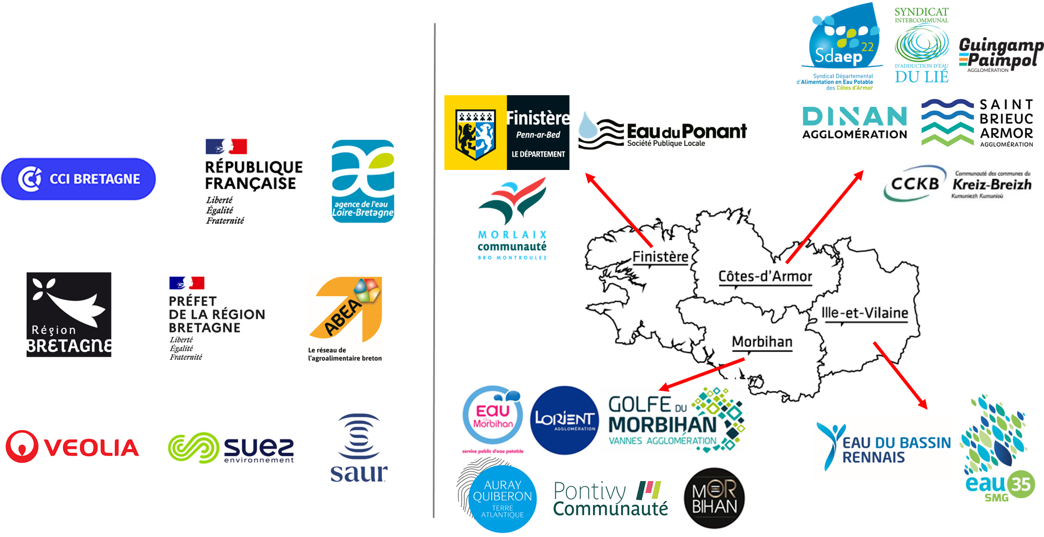
3. Les 25 partenaires du Programme ECOD’O
  8 partenaires régionaux (dont 3 privés)
  17 partenaires territoriaux

Slide 5
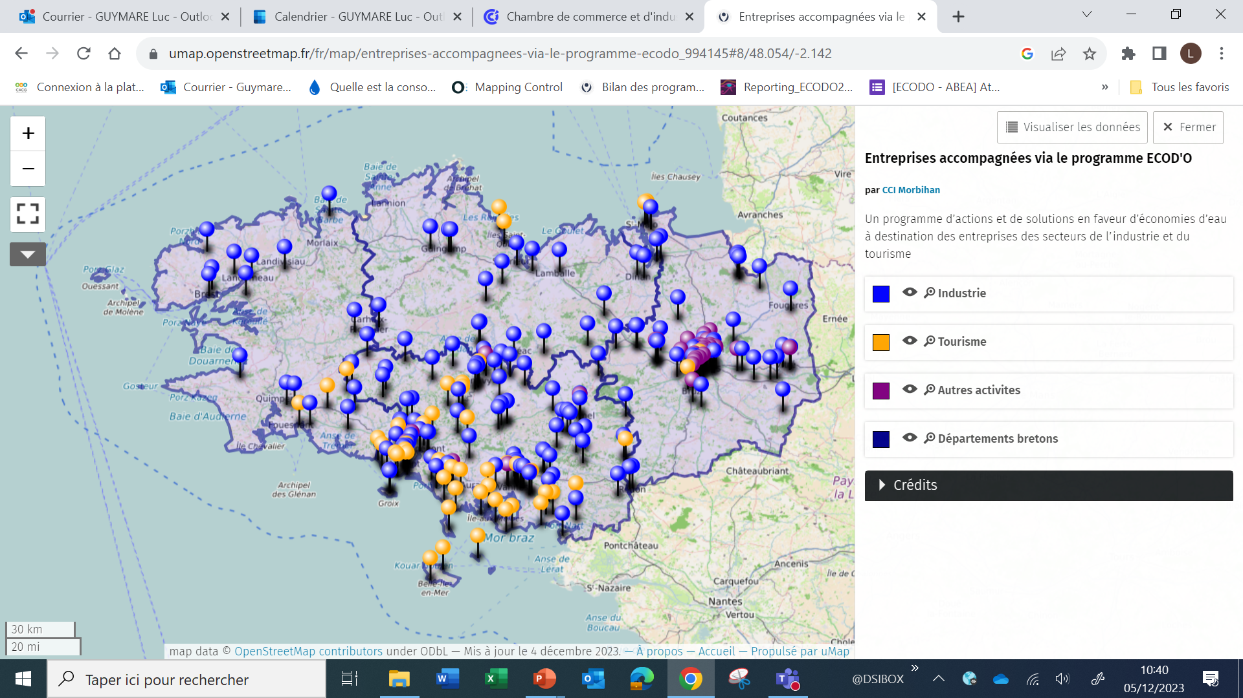
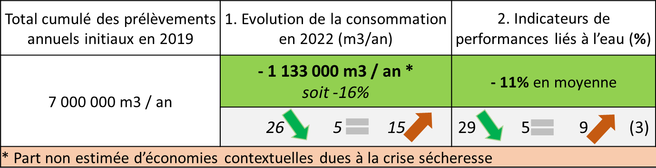
4. ECOD’O : bilan technique
  Résultats obtenus depuis 2020 :
    225 structures bretonnes accompagnées
    → Enquête menée à l’été 2023 auprès des 46 entreprises ayant bénéficié d’un accompagnement structurel entre 2020 et 2022 :

Slide 6
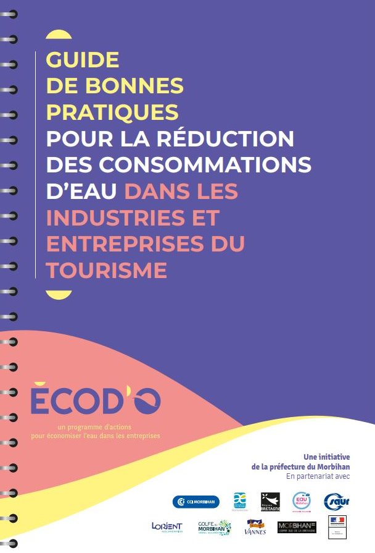
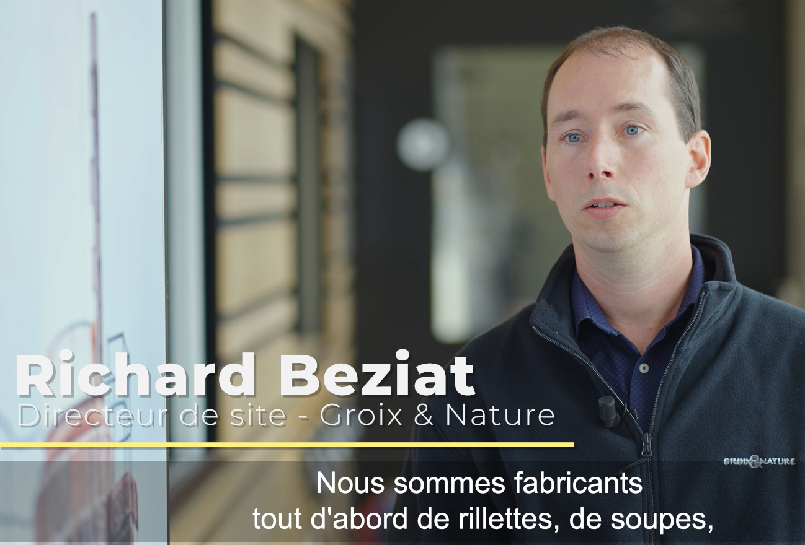
4. ECOD’O : bilan technique
  Résultats obtenus depuis 2020 :
    Publication d’1 guide de bonnes pratiques (MAJ en décembre 2023)
    20 ateliers / webinaires / évènements organisés
    20 portraits vidéo / écrits d’entreprises
    7 fiches-métiers hydro-économes produites (« Petites Gouttes »)
    1 méthodologie de détection d’opportunités de REUT
    (« Boucles locales »)

Slide 7
5. ECOD’O : le volet « Boucles Locales »
  Objet : Etude d’opportunités de REUT multi-acteurs
  → Méthodologie élaborée par la CCI Bretagne :
    1) Etat des lieux territorial : recensement des STEP publiques et privées du territoire
    2) Sélection des STEP à étudier
    3) Recensement des usages d’eau potable publics / privés / agricoles dans un rayon de 2 à 3 km autour des STEP étudiées + prise de contact avec usagers
    4) Analyse multicritère (intégrant les aspects règlementaires et environnementaux) afin de définir les STEP les plus intéressantes à étudier via une étude technico-économique

Slide 8
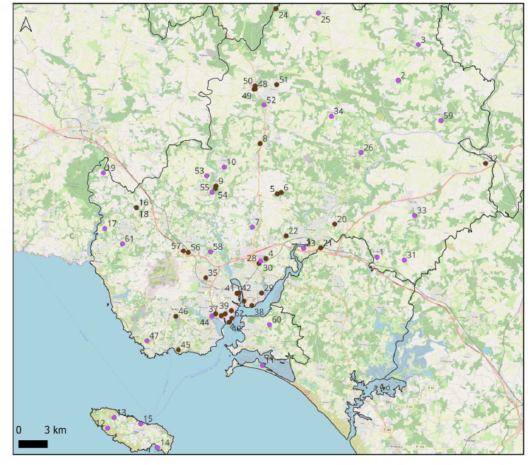
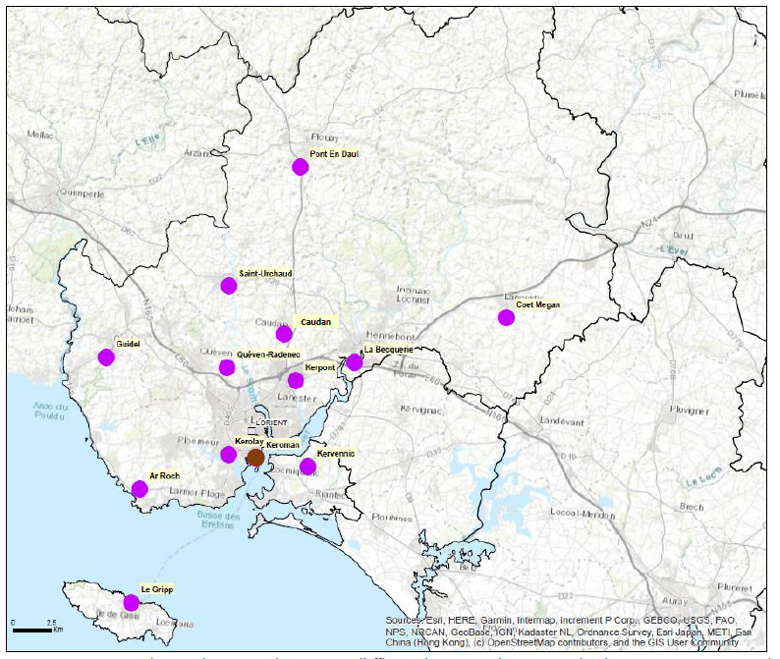
5. ECOD’O : le volet « Boucles Locales »
  Application sur 2 territoires en 2023 : exemple de Lorient Agglomération :
  62 stations recensées
  13 stations sélectionnées pour l’étude

Slide 9
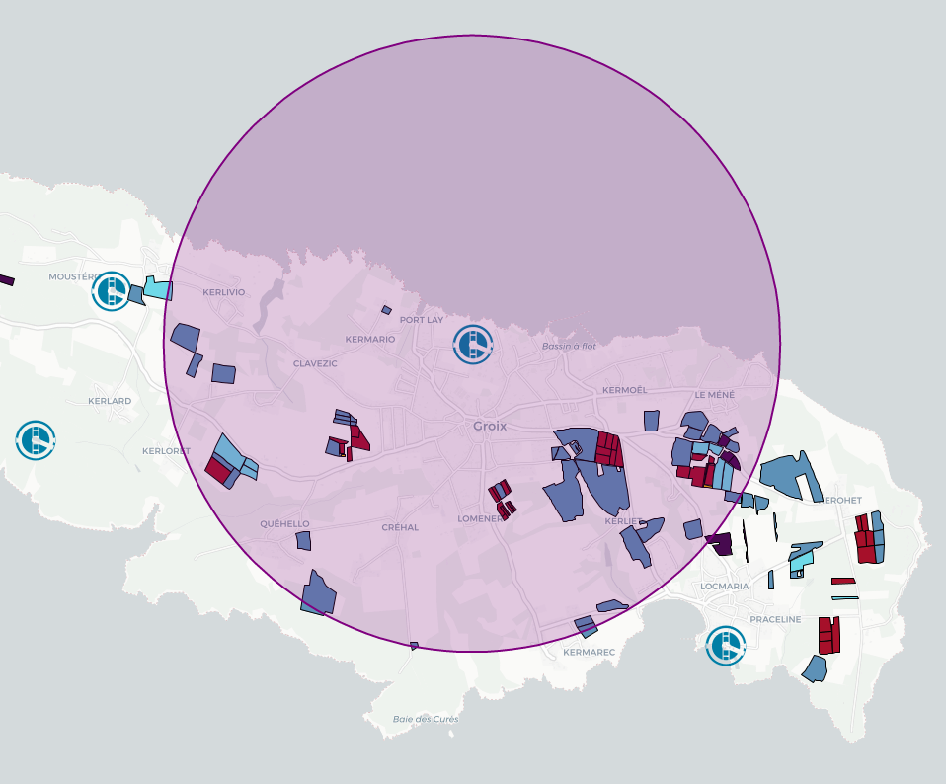
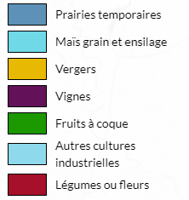
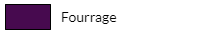
5. ECOD’O : le volet « Boucles Locales »
  Exemple de la STEP de l’Île de Groix
Station | Usages privés | Usages publics | Usages agricoles
Le Gripp | Groix et nature Del Din et Cie Fael Da Silva Nicolas Rodriguez Teixeira Construction Subagrec | 7. Quai portuaire et carénage 8. Terrain de foot 9. Services municipaux 10. Barrage de Port Melin | 11. Pommes de terres, Melon,Aubergine,Oignons (3,5ha) 12. Nombreux légumes (1,5ha) 13. Nombreux légumes (2ha)
6
10
1
7
5
2
4
3
9
  - Station de traitement
  - Usages privés
  - Usages publics
  - Usages agricoles
8
11
13
12
1
1
500m

Slide 10

5. ECOD’O : le volet « Boucles Locales »
  Bilan de l’étude sur Lorient Agglomération :
    6 STEP à fort potentiel de REUT
    3 STEP intermédiaires
    4 STEP à faible potentiel de REUT

Slide 11
6. Perspectives : ECOD’O 2024
  Lancement prévu de la 4ème édition d’ECOD’O en janvier 2024
  Périmètre : Bretagne
  Objectif : massification des actions (accompagnements d’entreprises, sensibilisation collective, communication, Boucles Locales…)
  Budget : 457 k€ / 3,1 ETP
  Transfert de la méthodologie ECOD’O vers d’autres CCI

